Slide 1
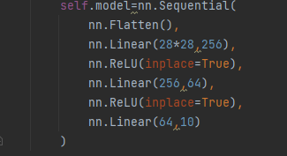
初代网络
784
256
64
10

Slide 2

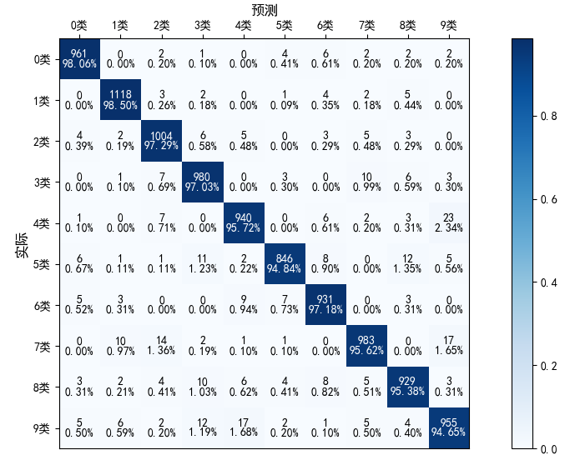
初代网络
最后一轮预测的混淆矩阵
数据没有做任何处理，因为发现到5个epoch就收敛了，只训练了8个epoch，在测试集的准确率感觉还可以，但是放到自己手写的数字识别里，效果却不好

Slide 3
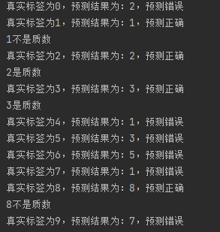
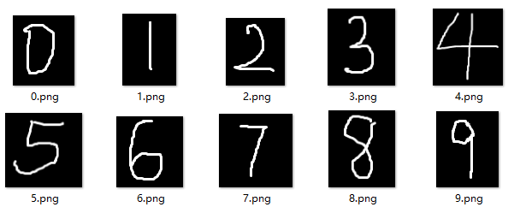
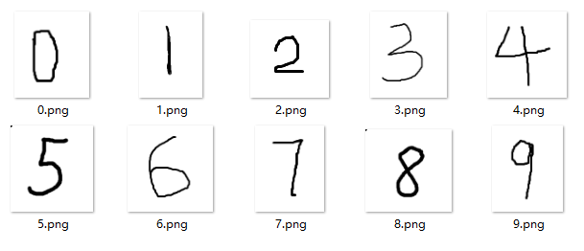
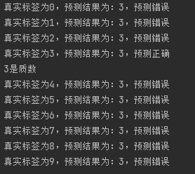
测试图像
发现预测白底的时候几乎预测为同一个数字，可能是训练的时候模型根本就没见过白底黑字的数据，当然，黑底白字效果也不是很好

Slide 4
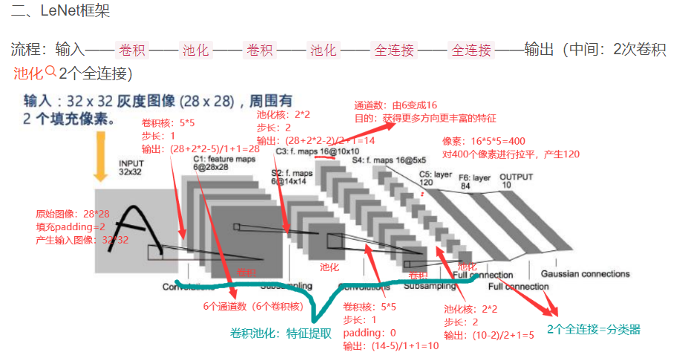
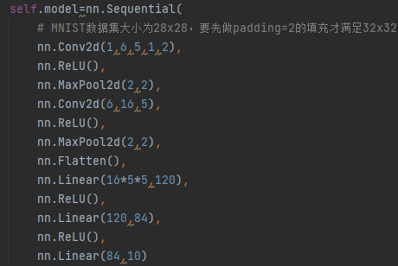
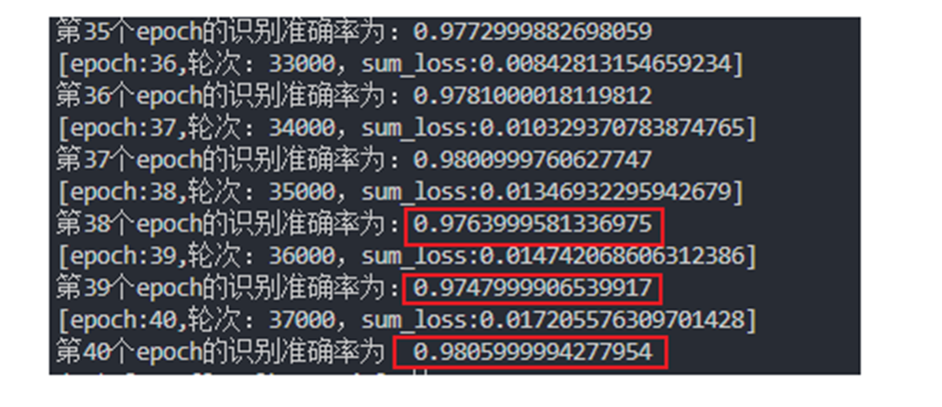
Lenet

Slide 5
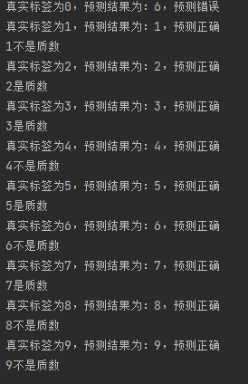
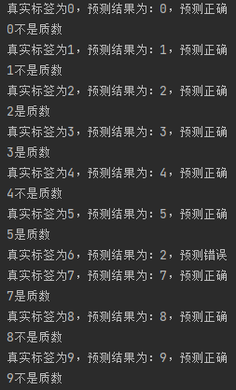
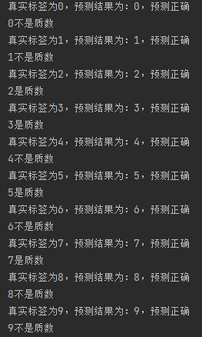
训练结果：
model1
model2
model3
颜色增强，水平随机裁剪
颜色增强，水平随机裁剪，归一化
将模型1和模型2的预测置信度相加

Slide 6
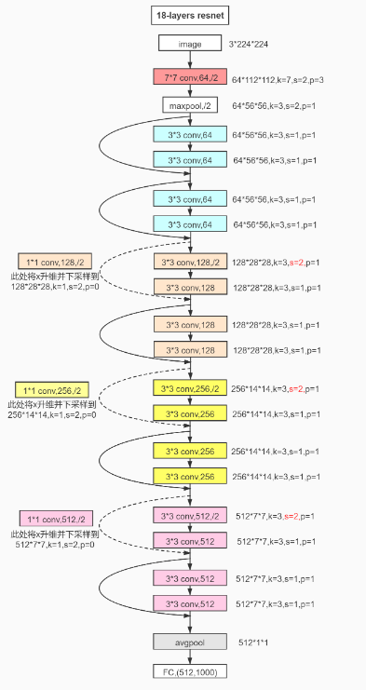
resnet18
使用预训练的网络模型，进行微调，把最后一次1000个输出改成10个输出，训练时也使用了颜色增强和水平随机裁剪
原CNN模型针对ImageNet数据集且无变形的图像来提取特征，现在却是针对MNIST数据集且变形的图像来提取特征
如果不针对特定任务进行fine-tuning，而是把CNN当做特征提取器，卷积层所学到的特征其实就是基础的共享特征提取层

Slide 7
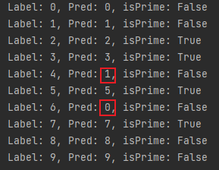
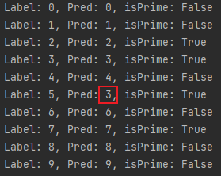
Resnet18预测结果

